Slide 1
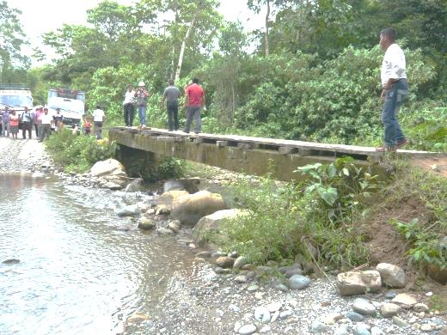
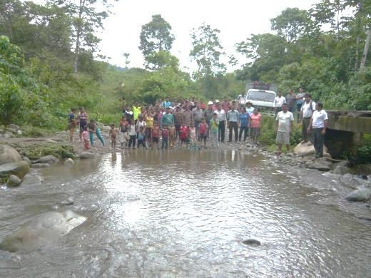
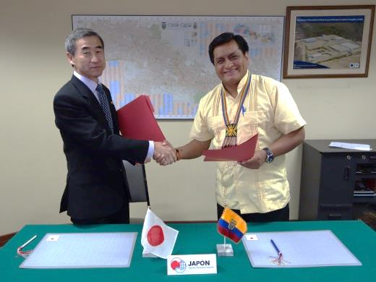
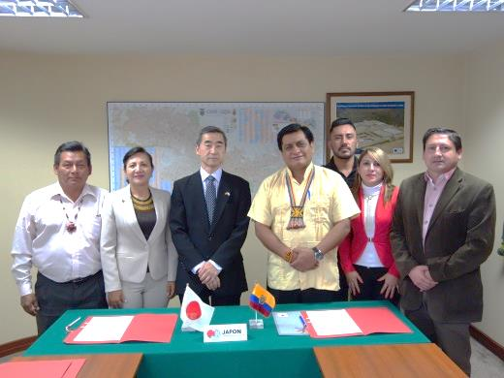
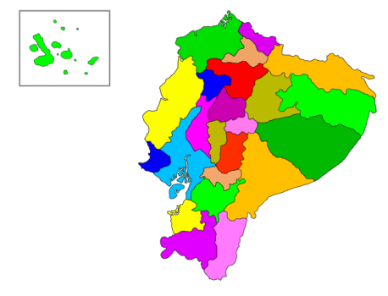
対エクアドル草の根・人間の安全保障無償資金協力
「カジャマス橋梁建設計画」
在エクアドル日本国大使館において、平成28年度草の根・人間の安全保障無償資金協力「カジャマス橋梁建設計画」のための、当館とモロナ・サンティアゴ県による贈与契約署名式が行なわれました。
当サイトは、同市中心部とサン・ファン地区並びに更に西方に点在する先住民族シュアル族の５集落を連絡する最短の交通経路であります。当サイトには鉄筋コンクリート製の梁（はり）に木の板を並べて作った歩道橋があるのみであり、普段車両は直接川の中を渡っていますが、雨季に川の水位が上昇した際には車両の通行は完全に遮断されます。かかる状況は、住民の日常生活や農産物の市場への出荷など経済活動に大きな影響を与えるため、車両が年間を通して安全に通行できる鉄筋コンクリート製橋梁の設置が求められています。
本計画は、前述の地区において1橋梁を建設することにより、安全な交通を確保し、地域住民の生活環境の向上に貢献しようとするものです。
供与額: 9,131,040円
贈与契約締結日: 2016年10月21日
計画実施前
署名式
署名式
キト
モロナ・サンティアゴ

